Slide 1
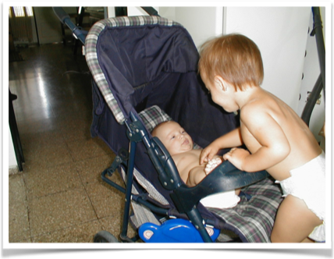
CUANDO LAS PALABRAS ARRULLAN ^{Graciela Bialet}
México- Fondo de Cultura Económica - 2014

Slide 2
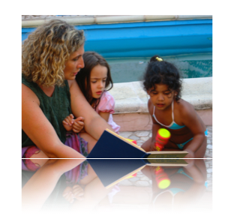
Sinopsis
Panel “El desarrollo de niño y el encuentro con el lenguaje y la literatura”
- Empatías y/o antipatías en los primeros acercamientos.
- Denominador común: el juego y la palabra.
- El papel redentor de la palabra y la LIJ en la primera infancia.
- Qué y cómo, preguntas a resolver como derechos de los niños a escuchar cuentos
- Atención temprana en lectura. Una experiencia del programa Volver a leer, de Argentina.

Slide 3
Oportunidades ocasiones y circunstancias

Slide 13
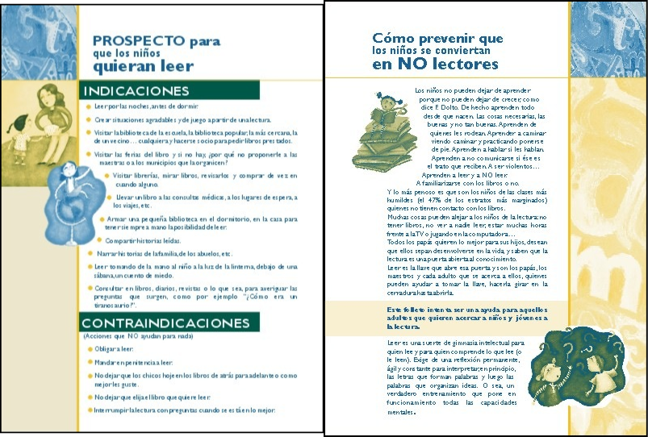

Slide 14
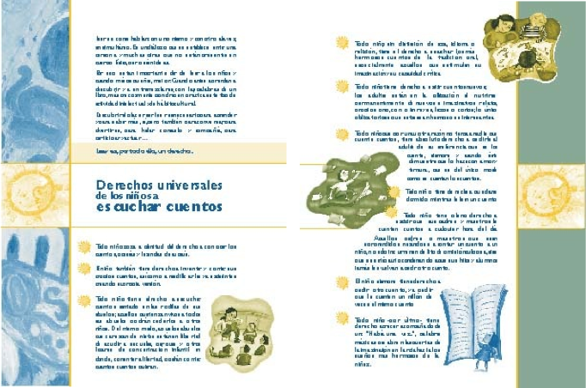

Slide 15
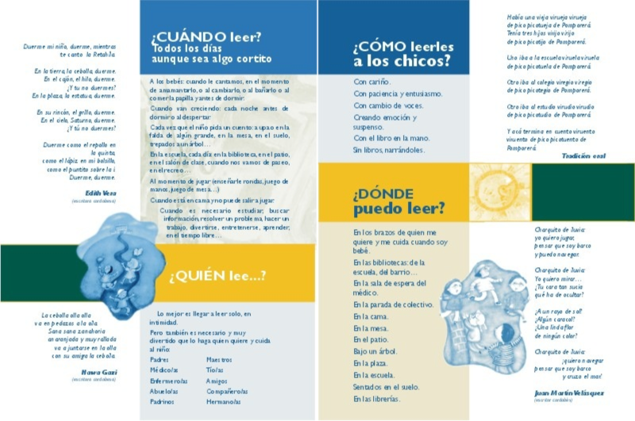

Slide 16
